Slide 1
Meditatie

Slide 2
Notities:
Hoe heb je deze meditatie ervaren?
Waaraan relateer je deze kleur?
Notes:
Laat de cursisten hun ervaringen gedurende deze meditatie opschrijven.
Tevens kan je vragen om op te schrijven waaraan ze deze kleur relateren of waaraan hun deze kleur doet denken.
Indien gewenst kunnen de ervaringen gedurende de meditaties met elkaar gedeeld worden.

Slide 3
De Kleur Bordeaux

Slide 4
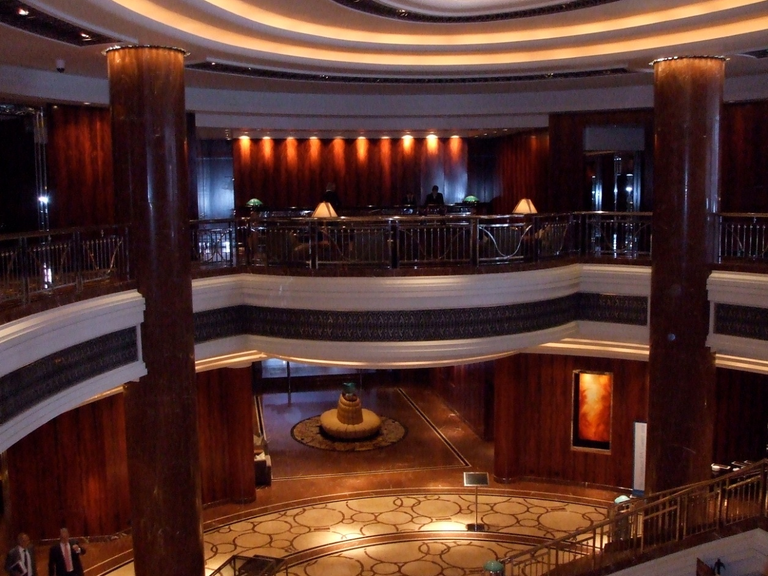
De Kleur Bordeaux
Waardering voor het fysieke / materie
Luxe
Elegant
Genieten
Wijsheid
Kennis
Notes:
Bordeaux is een combinatie van rood en zwart. Het representeert de waardering voor het fysieke en de materie, echter op een elegante en beheerste manier.
Dit is de kleur van luxe, elegantie en het genieten. Denk aan een goed glas rode wijn of port, waarvan men geniet. Het is ook de kleur van mooi hout, zoals mahonie wat gebruikt wordt in dure boten, huizen en bibliotheken of in exclusieve traditionele clubs. Het is ook de kleur van een oud leren boek, dat gevuld is met wijsheid en kennis.

Slide 5
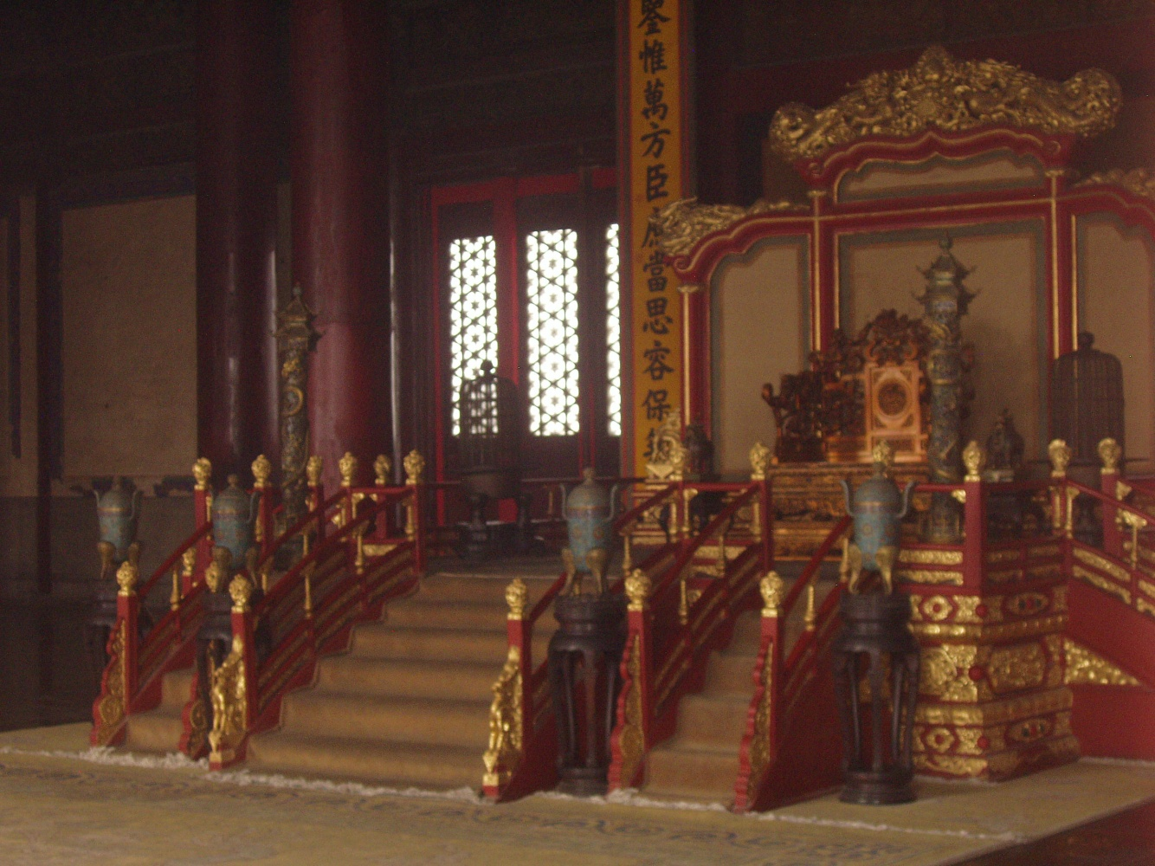
De Kleur Bordeaux
Traditie
Sterk
Vastbesloten
Krachtig
Verfijnd
Notes:
Bordeaux staat voor tradities en juist niet voor vernieuwing.
Het heeft de kwaliteiten van rood, het is sterk, vastbesloten en krachtig, maar wel met een elegante en verfijnde aanpak.

Slide 6
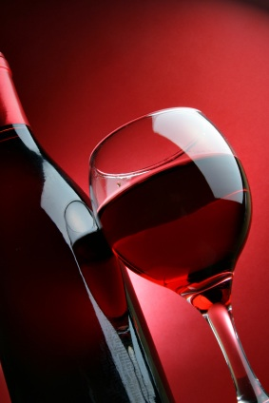
De Kleur Bordeaux
Luxe
Elegantie
Geniet van eten / drinken
Notes:
Bordeaux heeft alles te maken met elegantie en luxe, net zoals een goed glas wijn of port. Het is ook verbonden met het fysieke en de zintuigen (rood), maar op een elegante en beheerste wijze. Vaak zie je dat goede exclusieve restaurants met deze kleur werken, omdat ze een sfeer willen creeëren, waar men in alle rust van het eten kan genieten. Dit in tegenstelling tot fastfood-restaurants, waar fel rood wordt gebruikt om ook de zintuigen te stimuleren, maar waar men snel in- en uitgaat.

Slide 7
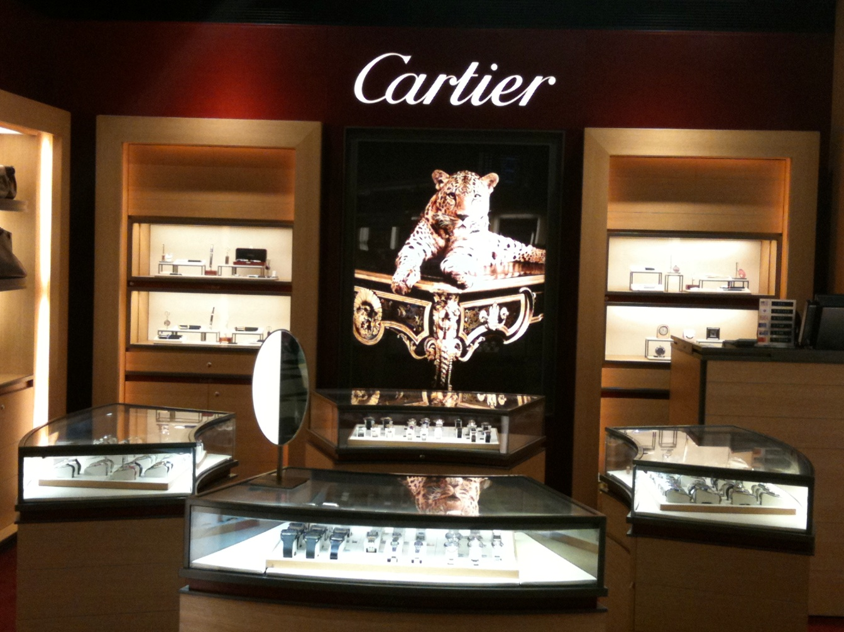
De Kleur Bordeaux
Geniet van materie / mooie spullen
Luxe artikelen
Bibliotheek
Kunstgalerij of Musea
Notes:
Deze kleur gaat over het genieten van alles dat fysiek is. Dus dit kunnen ook materiële dingen/zaken zijn. Het heeft te maken met luxe. De kleur wordt ook veel gebruikt in oude bibliotheken en kunstgalerieën.

Slide 8
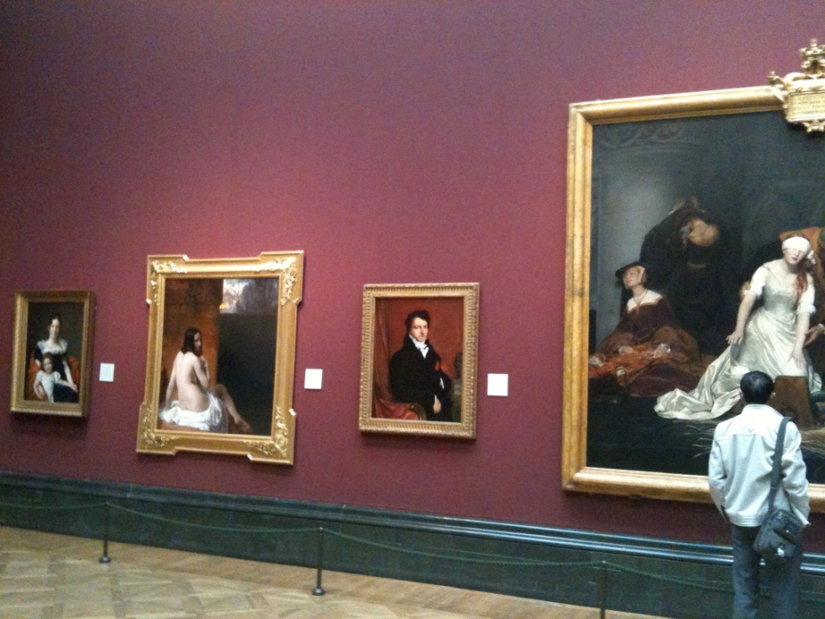
De Kleur Bordeaux
Waardering voor kunst
Voornaam
Gecultiveerd
Goede manieren
Kennis
Notes:
Bordeaux neemt de tijd om van dingen te genieten en ze te waarderen. Deze foto is genomen in het Londens Museum en de meeste wanden zijn in deze kleur.
Bordeaux is verbonden met elegantie en een voorname uitstraling. Het straalt etiquette, goede manieren uit.

Slide 9
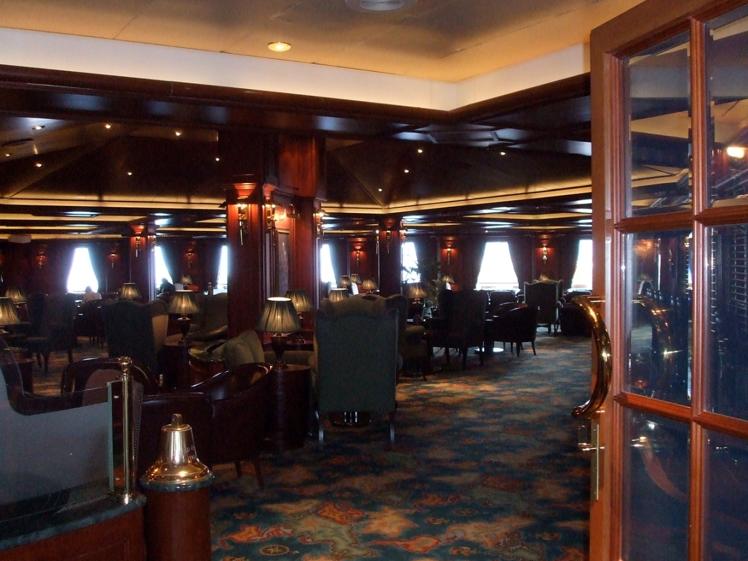
De Kleur Bordeaux
Goede smaak
Zelf-waardering
Eigenwaarde
Genieten van de fijne dingen des levens
Notes:
Het gaat over het kunnen genieten van lekker eten en drinken, een goede smaak hebben en dingen kunnen waarderen. Mensen die deze kleur gebruiken hebben eigenwaarde. Ze weten wat ze waard zijn en genieten van de mooie en fijne dingen van het leven.

Slide 10
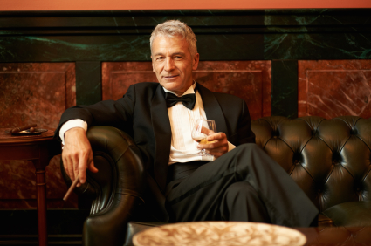
Bordeaux Persoonlijkheid
Sensitief
Levensgenieter
Elegant
Volwassen
Sterk
Verfijnd
Overvloed
Liever kwaliteit dan kwantiteit
Notes:
Bordeaux persoonlijkheden zijn sensitief en zeker niet oppervlakkig. Het zijn levensgenieters, die op een elegante en dure manier kunnen leven. Ze hebben een volwassen kijk op het leven, kunnen goed met autoriteit en macht omgaan. Zijn sterk, hebben doorzettingsvermogen, op een elegante en verfijnde manier en zullen op deze manier ook dingen gedaan krijgen.
Geloven niet in tekorten, maar juist in overvloed. Genieten van eten en drinken en van feestjes om vrienden te ontmoeten. Hebben liever kwaliteit dan kwantiteit en hebben een dure smaak. Gaan liever voor traditionele dingen dan voor nieuwe trends.

Slide 11
Bordeaux in marketing
Luxe artikelen
Elegantie
Genieten van de fijne dingen des levens
Notes:
Dit is de kleur van luxe en elegantie en wordt ook zo in marketing gebruikt. Dure restaurants, waar men de tijd neemt om van het eten en drinken te genieten. Carier en DuPont gebruiken deze kleur voor hun luxe accessoires.
Bij MontBlanc vulpennen is het mogelijk bordeaux gekleurde inkt aan te schaffen.

Slide 12
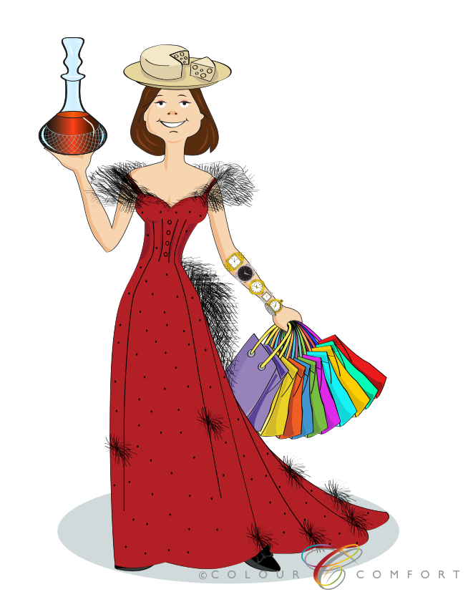
Notes:
Stel je een vrouw voor die een bordeaux gekleurde avondjurk draagt. Ze houdt een grote karaf met rode port vast en aan haar andere arm draagt ze 5 dure horloges. Ze draagt ook 10 dure boodschappentassen. Op haar hoofd heeft ze een bord met oude kaas.

